Slide 1
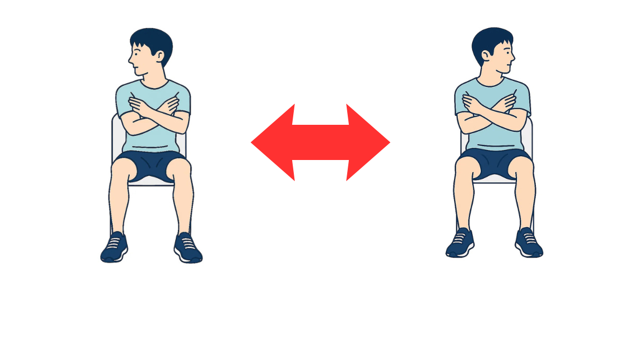
10秒×2セット
・首だけ回して10秒数えましょう。
・背筋を伸ばしてまっすぐな姿勢を保ちましょう。

